Slide 2
Resumen
Conceptos previos y nociones generales.
Por qué vuela y como se controla un avión.
El vuelo planeado. Planeo recto y vuelo curvo.

Slide 3
Definiciones Físicas
Y
Extradós
Borde de ataque
Borde de fuga
X
Línea de cuerda
Intradós

Slide 4
Definiciones Físicas
Z
X
Y

Slide 5
Definiciones Físicas
Leyes de Newton
Todo cuerpo en reposo o en movimiento rectilíneo uniforme permanecerá en ese estado a menos que una fuerza actuante produzca un cambio.
El cambio de movimiento es proporcional a la fuerza impresa y ocurre según la línea recta a lo largo de la cual aquella fuerza se imprime.
A cada acción corresponde una reacción igual y opuesta.

Slide 6
Definiciones Físicas
Fuerza. F=m a
Momento. M=F d (Fuerza x Brazo de palanca)
Aceleración. Cambio de velocidad en el tiempo.
Velocidad. Distancia/Tiempo. Vectorial tiene magnitud, dirección y sentido.
Centro de gravedad.
Punto donde se considera concentrada la masa de un objeto.

Slide 7
Ecuación de Bernoulli
P_{e}: Presión Estática
P_{d} : Presión Dinámica
P_{total} : Presión total
ρ: Densidad
V: Velocidad

Slide 8
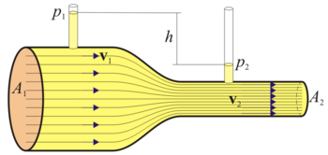
Tubo Venturi

Slide 9
Ángulo de ataque
Angulo de ataque (a)
Velocidad de la corriente libre (Viento relativo)
Angulo de actitud.

Slide 10
Ángulos en vuelo
Ángulo de ataque =/= Ángulo de actitud
Angulo de ataque (a)
Línea de cuerda
Angulo de Actitud
Viento relativo
Tierra

Slide 11
Resumen
Conceptos previos y nociones generales.
Por qué vuela y como se controla un avión.
El vuelo planeado. Planeo recto y vuelo curvo.

Slide 12
Fuerzas en un perfil
R
Angulo de ataque (a)
L
D
Centro de presión
Velocidad de la corriente libre (Viento relativo)

Slide 13
Teoría de la Sustentación
Velocidad del ala
Velocidad del ala
Upwash
Downwash
Viento relativo
Estela
La sustentación es una fuerza.
Fuerza=Masa x Aceleración o sea masa x cambio de velocidad en el tiempo.
La velocidad es un vector, tiene magnitud, dirección y sentido. El cambio de cualquiera de las tres genera una fuerza.
La sustentación es la fuerza que se genera al hacer cambiar de dirección un fluido en movimiento.

Slide 14
Circulación y sustentación
Velocidad en extradós mayor que en intradós.
Por Bernoulli presión en extradós menor que en intradós.
La diferencia de presiones sobre la superficie genera sustentación.

Slide 15
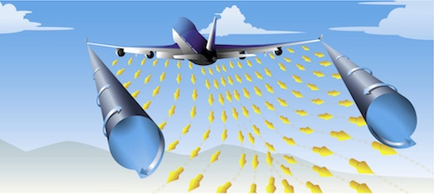
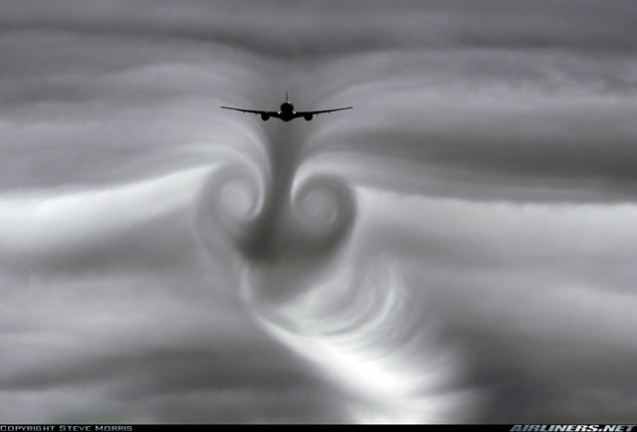
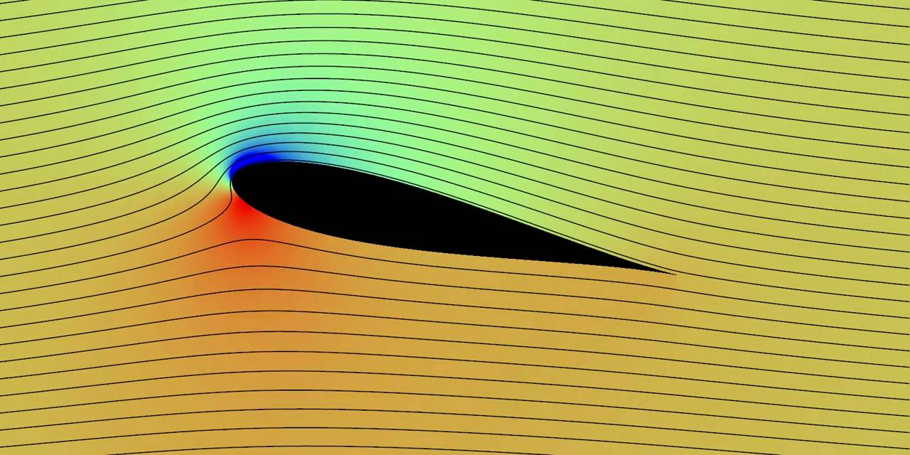
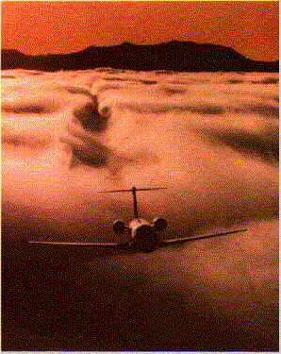
La estela

Slide 16
Ecuación de la sustentación
L: Sustentación
ρ: Densidad
S: Superficie
CL: Coeficiente de Sustentación
α: Ángulo de ataque
V: Velocidad

Slide 17
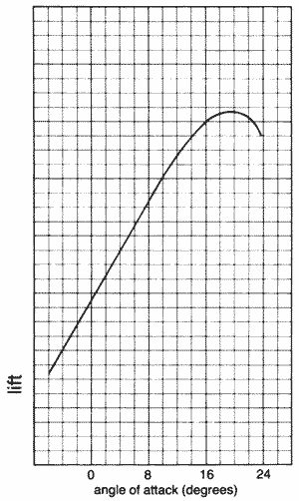
Ángulo de ataque y Sustentación
L1
a1
L3
V
L2
L2
a2
V
L1
L3
a3
a1
a2
a3
V

Slide 18
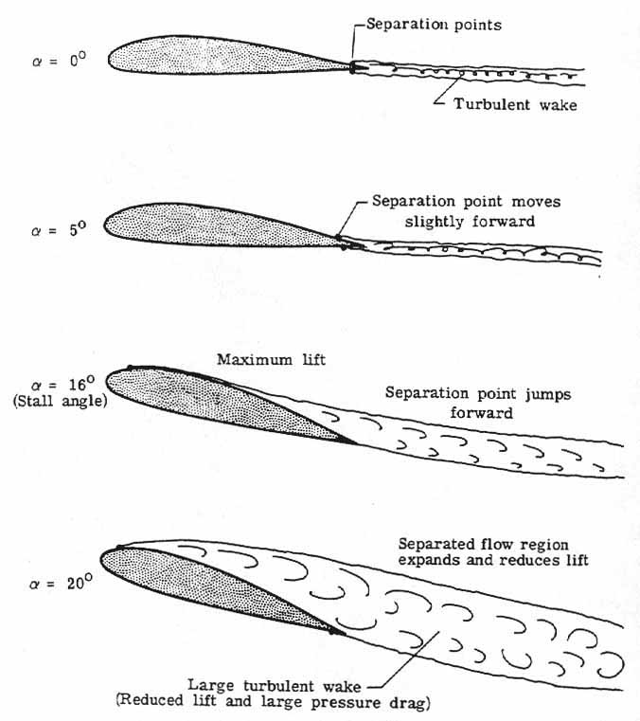
La pérdida

Slide 19
Sustentación

Slide 20
El Flap
L1
d=positivo
d=0º
a1
V
d=0º
L2
d=Negativo
d=positivo
L2
a1
L1
V
L3
L3
a1
d=Negativo
a1
V

Slide 21
Controles
Z
X
Y

Slide 22
Resumen
Conceptos previos y nociones generales.
Por qué vuela y como se controla un avión.
El vuelo planeado. Planeo recto y vuelo curvo.

Slide 23
Vuelo Planeado
g
R
L
D
g
P
h
g
d

Slide 24
Relación de Planeo
Relación de planeo!
γ: Ángulo de Planeo
D: Resistencia
L: Sustentación
V: Velocidad, Vd: Velocidad de Descenso
h: Altura Perdida
d: Distancia Recorrida

Slide 25
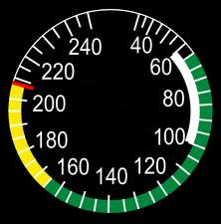
Picada
Ep+Ec=Etotal (Constante!)
Al picar convierto energía potencial (de altura) en cinética (de velocidad)

Slide 26
Restablecida
Al llamar convierto energía cinética (de velocidad) en potencial (de altura)

Slide 27
Polar en vuelo recto
60
80
100
160
200
0
arctg (L/D)
V_{H} (km/h)
-1
1:30
-2
1:20
-3
V mínima caída:
80 km/h
V óptimo planeo:
100 km/h
(óptimo L/D)
V_{V} (m/s)

Slide 28
Flutter

Slide 29
Flutter

Slide 30
Flutter

Slide 31
Virajes
La velocidad es un vector. Tiene magnitud, dirección y sentido.
La aceleración es la variación de la velocidad en el tiempo.
Si la dirección del vector velocidad cambia hay aceleración.
Si hay aceleración la segunda ley de Newton nos dice que deba haber una fuerza.
Esa fuerza es la fuerza centrípeta.
Fuerza centrípeta

Slide 32
Fuerzas en viraje
Al inclinar los planos aparece la fuerza centrípeta…
L_{W}
L
Velocidad angular alta
Velocidad angular baja
W

Slide 33
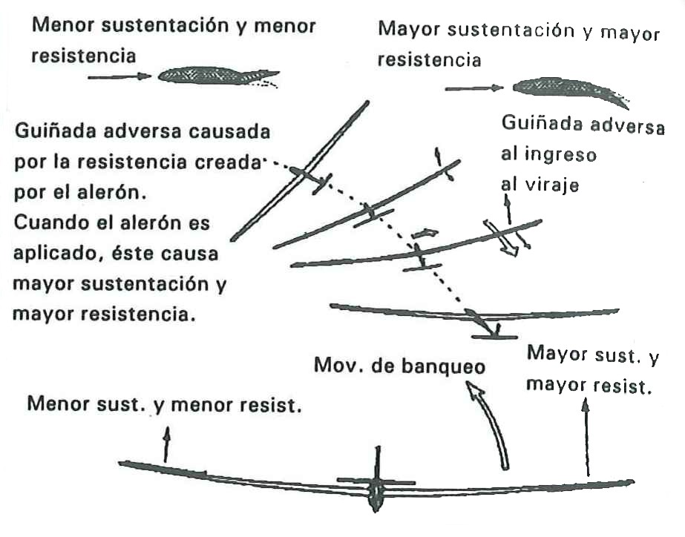
Guiñada Adversa

Slide 34
Preguntas

